Slide 1

Ljetna škola
Programski jezik C

Slide 2

Rad sa nizovima i pokazivačima

Slide 3
Rad sa nizovima i pokazivačima
Nizovi
Nizovi omogućavaju jednostavan, uniforman rad sa mnoštvom elemenata istog tipa
Organizovani su kao kontinualne oblasti u memoriji, zbog čega imaju brz pristup bilo kojem elementu (random access)
C nizovi imaju veličinu zadanu u toku kompajliranja i ne mogu mijenjati veličinu u toku rada programa
Primjer deklaracije sa definicijom:
int niz_a[25] // pravi se neinicijalizovani niz od 25 elemenata
short niz_b[] = { 705, 32, 48, 902}; // pravi se inicijalizovani niz od 4 elementa

Slide 4
Rad sa nizovima i pokazivačima
Nizovi
Kod životno pouzdanih sistema predstavljaju jedinu mogućnost za rad sa velikim brojem elemenata (dinamički nizovi nistu dozvoljeni jer je zabaranjena alokacija memorije)
Ostale (dinamičke) strukture se kod životno pouzdanih sistema mogu izvest preko C nizova, ali moraju imati zadanu maksimalnu veličinu
Takođe se koriste za rad sa SIMD skupovima instrukcija
Elementi višedimenzionalnih nizova su smješteni tako da se zadnja koordinata (zadnji indeks) najbrže mijenja
Matrice su dvodimenzionalni nizovi koji se sastoje od redova i kolona
Moguća su dva načina inicijalizacije višedimenzionalnog niza
short abc[3][4] = {1, 2, 3, 4, 5, 6, 7, 8, 9, 10, 11, 12}; short abc[3][4] = {{1, 2, 3, 4}, {5, 6, 7, 8}, {9, 10, 11, 12}};

Slide 5
Rad sa nizovima i pokazivačima
Nizovi
C nizovi ne vrše provjeru granica indeksa pa je moguće i ovo:
const int mat[2][3] = {{1, 2, 3}, {4, 5, 6}};
int element = mat[0][4];
Ponašanje programa će biti nedefininsano u ovom slučaju
Moguća je reprezentacija matrice na dva načina:
Pomoću jednodimenzionalnog niza
Pomoću dvodimenzionalnog niza

Slide 6
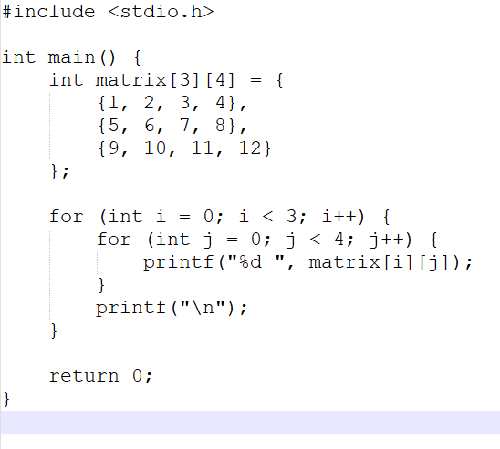
Rad sa nizovima i pokazivačima
Matrice kao dvodimenzionalni nizovi
Lakši način reprezentacije matrice
Direktan pristup elementima preko dva indeksa
Nije potrebna nikakva kalkulacija za rad sa matricama
Često se koristi zbog jednostavnosti i čitljivosti

Slide 7
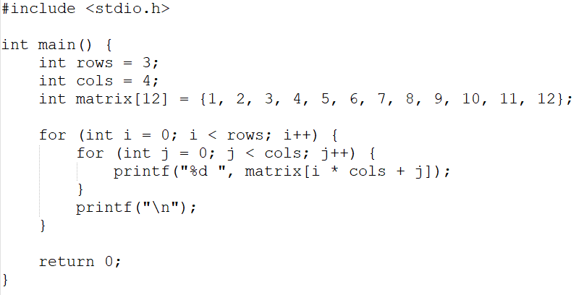
Rad sa nizovima i pokazivačima
Matrice kao jednodimenzionalni nizovi
Jednostavniji organizacija memorije sa strane kompajlera
Pristup elementima preko jednog indeksa
Za pristup elementima potrebno je izvršiti kalkulaciju
Često se koristi prilikom komunikacije sa API koji očekuju jednodimenzione nizove zbog optimizacija memorije

Slide 8
Rad sa nizovima i pokazivačima
Pokazivači
Pokazivač predstavlja promjenljivu specijalnog tipa, a ima svrhu da čuva adresu memorijske lokacije neke druge promjenljive, konstante ili opet drugog pokazivača
int a = 5;
int* p = &a;
printf(“%d”, *p);
Pokazivač može mijenjati vrijednost na koju pokazuje, tj može pokazivati na više različitih lokacija u vrijeme svog trajanja, a može i mijenjati vrijednost na koju pokazuje
Referenciranje je proces u kojem pokazivaču dodjeljujemo adresu određene memorijske lokacije
Dereferenciranje je proces u kojem preko pokazivača koji već pokazuje na određenu memorijsku lokaciju pristupamo samoj lokaciji, bilo preko čitanja sa te lokacije ili pisanjem u nju
Pokazivač na neki tip može uzeti samo adresu tog istog tipa, u suprotnom kompajler javlja upozorenje ili grešku

Slide 9
Rad sa nizovima i pokazivačima
Pokazivači
Moguće su 4 različita tipa konstantnosti pokazivači na podatke
int *ptr; //izmjenjivi pokazivač na izmjenjivi podatak const int *ptr; //izmjenjivi pokazivač na konstantan podatak int * const ptr; //konstantan pokazivač na izmjenjiv podatak const int * const ptr; //konstantan pokazivač na konstantan podatak
Iste ovakve kombinacije su moguće i sa volatile, i u kombinacije const i volatile zajedno
Ipak, najčešća kombinacije su volatile int* ptr I const volatile int * ptr
Pokazivač na konstantu se ne može dodijeliti pokazivaču na promjenjivi podatak sem uz pomoć konverzije (cast), ali ukoliko ima potrebe za tim to je znak lošeg dizajna programa

Slide 10
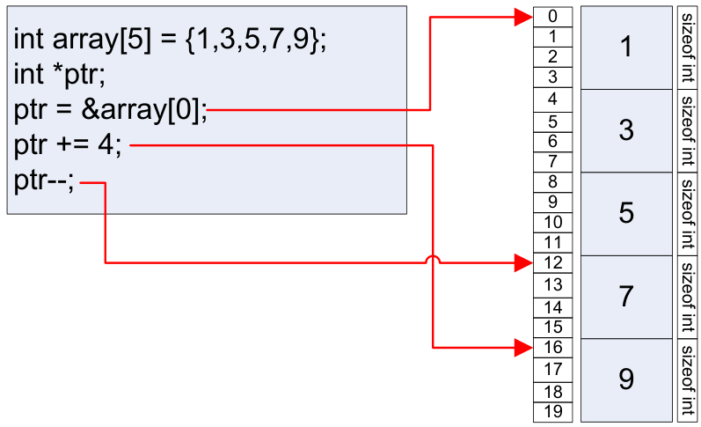
Rad sa nizovima i pokazivačima
Pokazivači
Operator sizof izvršen nad pokazivačem vraća veličinu samog pokazivača a ne elementa ili niza na koji pokazivač pokazuje
Veličina pokazivača zavisi od platforme i kompajlera koji se koristi
Operacije nad pokazivačima, sabiranje i oduzimanje cijelog broja
data_type* ptr; ptr ± n <=> ptr ± n * sizeof(data_type)
Isto važi i za unarne operatore

Slide 11
Rad sa nizovima i pokazivačima
Pokazivači
Oduzimanje dva pokazivača je moguće samo ako su istog tipa, i ima smisla samo ukoliko ta dva pokazivača pokazuju na elemente istog niza, u kom slučaju je rezultat razlika indeksa elemenata na koje ti pokazivači pokazuju
Moguće je i poređenje (<, >, ==, <=, >=) pokazivača, ali vrijede ista pravila kao i kod oduzimanja
Operator []: A[B] ⬄ *(A+B)
A + B mora biti pokazivačkog tipa jer operator * radi samo sa pokazivačem, dakle ili A mora bit pokazivač a B cjelobrojnog tipa, ili obrnuto. Znači da je 4[ptr] = 3 je sasvim validno, ali je neobično i rijetko se upotrebljava
Pokazivači i nizovi su srodni pojmovi, čak i pri prihvatanju niza kao argumenta funkcije dolazi do njegovog pretvaranja u pokazivač, čak i ako je u samoj deklaraciji funkcije navedeno da prihvata niz.
int func(int arr[10]); int func(int arr[]); int func(int* arr);

Slide 12
Rad sa nizovima i pokazivačima
Znakovni nizovi
Znakovni nizovi nisu poseban tip podatka u C, radi se o običnim nizovima, kojima je zadnji karakter null karakter (‘\o’)
Treba obratiti pažnju da zbog null karaktera niz sadrži manje znakova od njegove veličine
char buffer[21]; zauzima znakovni niz u koji staje 20 znakova
Sintaksa posebnosti u odnosu na ostale tipove:
Postojanje string literala/konstanti
“ovo je string literal”
Spajanje (ili nadovezivanje) string literala
“string” ”literal” “sa” “odvojenim” “recima” je isto što i
“string literal sa odvojenim recima”
Ovo je korisno kad se prelazi u novi red

Slide 13
Rad sa nizovima i pokazivačima
Znakovni nizovi
Inicijalizacija
char string[] = {1, 2, 3, 4, 5}; char string[] = {‘a’, ‘b’, ‘c’, ‘d’, ‘e’, ‘\0’}; char string[] = “abcde”; char* string = {1, 2, 3, 4, 5}; // ovo ne moze char* string = {‘a’, ‘b’, ‘c’, ‘d’, ‘e’, ‘\0’}; // ni ovo ne moze char* string = “abcde”;
‘\0’ na kraju je bitno samo zato što to bibliotečke funkcije očekuju
Treba razlikovati string literal i karakter literal, ‘A’ je karakter literal, “A” je isto što i {‘A’, ‘\0’}
Kopiranje stringova se ne može izvesti jednostavnom dodjelom kao u drugim programskim jezicima
Koristi se funkcija strcpy, npr: strcpy(dest, src)
Pošto sa strcpy može doći do buffer overrun-a dobra je praksa koristiti strncpy

Slide 14
Rad sa nizovima i pokazivačima
Znakovni nizovi
Važnije funkcije:
char* strcpy(char* s1, const char* s2); char* strncpy(char* s1, const char* s2, size_t n); char* strcat(char* s1, const char* s2); char* strncat(char* s1, const char* s2, size_t n); int strcmp(const char* s1, const char* s2); int strncmp(const char* s1, const char* s2, size_t n); char* strtok(char* str, const char* delim);
Koriste se i napredne funkcije, mada su one više predviđene za rad sa baferima
void* memcpy(void* s1, const void* s2, size_t n); void* memmove(void* s1, const void* s2, size_t n); int memcmp(const void* s1, const void* s2, size_t n); void* memset(void* str, int c, size_t n);

Slide 15
Strukture podataka

Slide 16
Strukture podataka
Baferi
Bafer je struktura podataka čija je uloga da ublaži ili čak eleminiše potrebu za sinhronizaciju između različitih aktivnosti
Obično se proces koji puni bafer naziva proizvođač, a proces koji ga prazni potrošač
Svaki bafer sadrži određeni broj polja za smještanje informacija. Broj tih polja je veličina bafera
Često se podrazumijeva da je to privremeno mjesto gdje se drže podaci kako bi bili prebačeni sa jedne lokacije na drugu
Kružni bafer
Kružni bafer (circular/ring buffer) je bafer koji je organizovan tako da su, slikovito gledano, njegova polja poredana u krug
Obično se realizuje kao FIFO struktura i tada posjeduje dva pokazivača koja određuju gdje se mogu podaci upisati (rep) i odakle se mogu čitati (glava)

Slide 17
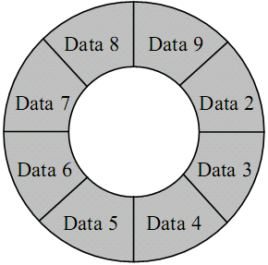
Strukture podataka
Kružni bafer
Prednost ovako organizovanog bafera je u tome što nema pomjeranja elemenata, već samo mijenjamo po jednog pokazivača, dakle postavljanje i vraćanje podataka su jeftine radnje
Logički izgled kružnog bafera

Slide 18
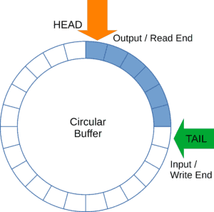
Strukture podataka
Kružni bafer
Može se desiti da proizvođač prepiše podatke koje potrošač još nije pročitao
Ako nam je dinamika sistema poznata, onda može biti dovoljno samo napraviti bafer dovoljne veličine
Ako nam dinamika sistema nije poznata, ili je promjenljiva, onda se moraju koristiti mehanizmi sinhronizacije
Kružni bafer se jako mnogo upotrebljava za implementaciju komunikacionih protokola
PF_RING drajver za network packet capture na Linuksu je čak dobio ime po kružnom baferu

Slide 19
Strukture podataka
Kružni bafer
Postoji nekoliko varijanti kružnog bafera
Ako nam nije potrebna informacija o popunjenosti – Samo sam bafer i dva pokazivača
Ako nam jeste potrebna informacija o popunjenosti, onda je potrebno osim dva pokazivača da imamo još jedna informacija u vidu promjenljive koja kaže kolika je veličina bafera

Slide 20
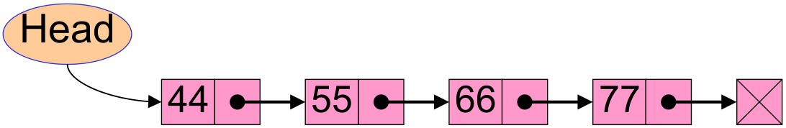
Strukture podataka
Povezana lista
Povezana lista je struktura podataka kod koje:
Susjedni elementi su povezani pokazivačima
Poslednji element pokazuje na NULL
Može rasti i smanjivati se dinamički na relativno jeftin način
Ograničen je samo veličinom slobodne memorije
Ne troši mnogo više memorije nego što je potrebno na same podatke

Slide 21
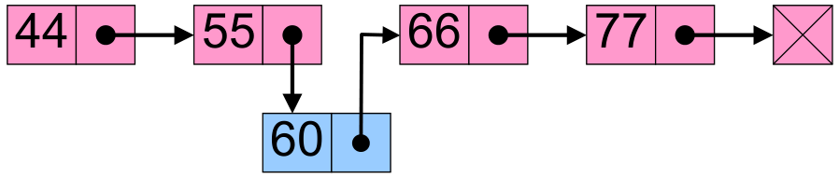
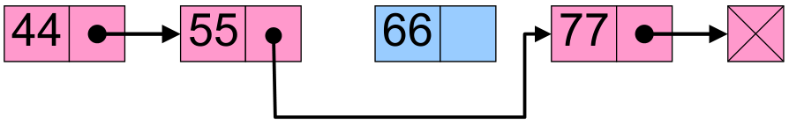
Strukture podataka
Povezana lista
Ubacivanje elemenata
Brisanje elemenata

Slide 22
Strukture podataka
Povezana lista vs Niz
Nizovi su pogodni za:
Proizvoljan pristup elementima (putem indeksa)
Dodavanje i brisanje elemenata na kraju
Povezane liste su pogodne za:
Dodavanje I brisanje elemenata bilo gdje u listi
Primjena gdje je sekvencijalan pristup dovoljan
Kada broj elemenata nije moguće predvidjeti unaprijed, ili kada je potrebno raditi sa izuzetno mnogo elemenata

Slide 23
Strukture podataka
Povezana lista
Jednostruko povezane liste – Samo jedan pokazivač po elementu. Pokazuje na naredni element. Poslednji pokazuje na NULL
Kružne jednostruko povezane liste – Pokazivač poslednjeg elementa pokazuje ponovo na prvi
Dvostruko povezane liste
Dva pokazivača po elementu – jedan pokazuje na naredni, jedan na prethodni element
Lako kretanje u oba smjera
Sada osim pokazivača na glavu postoji pokazivač na rep

Slide 24
Strukture podataka
Povezana lista
Implementacija liste
Za svaki element liste sledeće stvari se moraju uraditi:
Zauzimanje memorije
Postavljanje polja elementa
Izmjena pokazivača elemenata odgovarajućim mjestima
Svaki element u trenutku kad se postavlja u listu mora biti validan
Pretraga liste – operacija koja se svodi na sledeće
Kreni od glave (u slučaju dvostruko povezane liste može i od repa)
Uporedi podatak u okviru elementa koji trenutno posmatramo sa traženim podatkom, ako su isti vrati pokazivač trenutnog elementa
Ako nisu isti prati pokazivače na naredni element (ili prethodni, ako je dvostruko ulančana i idemo unazad)
Zaustavi se kad dođeš do NULL pokazivača

Slide 25
Strukture podataka
Povezana lista
Prolazak liste radi obrade svakog elementa u listi se vrši kao i za pretragu samo bez poređenja, umjesto kog se za svaki element prosleđuje funkcija za obradu umjesto poređenja
Dodavanje novog elementa
Dodavanje na početak
Pokazivač novog elementa se postavlja da pokazuje na prvi element liste (ono na što trenutno pokazuje glava)
Glava se mijenja da pokazuje na novi element
Dodavanje negdje u sredinu
Novi da pokazuje na naredni
Prethodni da pokazuje na novi
Dodavanje na kraj
Pokrazivač novog elementa na naredni postaviti da bude NULL
Pokazivač prethodnog postaviti da pokazuje na novi element

Slide 26
Strukture podataka
Red
Red je u suštini struktura podataka kod koje podatak koji se prvi upiše biva i prvi pročitan (FIFO)
Red može biti implementiran koristeći više različitih pristupa, npr. na osnovu struktura poput liste ili dinamičkog niza, ili kružnog bafera
Da bi nešto bilo red dovoljno je da može sadržati više podataka istog tipa i da im se pristupa u FIFO maniru
Teorijski gledano red je neograničene veličine. Pošto u praksi to nije moguće, ovo se svodi na činjenicu da u definiciji reda nije specificirano šta se dešava ako se maksimalna veličina prekorači
Sa druge strane red bi trebao da ima informaciju o tome da li je prazan, da bi se spriječilo preuzimanje elemenata iz praznog reda
Najjednostavnija implementacija reda je na osnovu kružnog bafera. Bafer mora da ima podatak o veličini da bi se spriječilo preuzimanje podataka iz praznog bafera

Slide 27
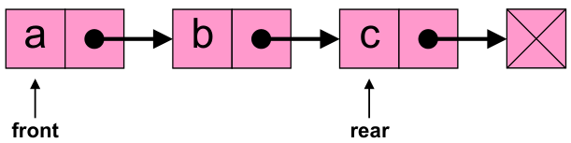
Strukture podataka
Red pomoću povezane liste
Jednostruko povezana lista je dovoljna za implementaciju reda
Elementi se dodaju na kraj liste, a skidaju sa početka
Uvodi se dodatni pokazivač na poslednji element u listi (da ga ne dobavljamo stalno)

Slide 28
Strukture podataka
Stek
Stek ima obrnutu funkcionalnost od reda. Podatak koji se poslednji upiše će biti prvi pročitan (LIFO)
Stek može biti implementiran na nekoliko različitih načina, koristeći druge strukture kao osnove
Stek u teoriji ima beskonačnu veličinu, ali u praksi nema, pa i ovde imamo nedefinisano ponašanje u slučaju prekoračenja maksimalne veličine steka
Stek takođe mora detektovati kad je prazan da bi se spriječilo čitanje
Najjednostavnija implementacija steka je preko niza
Takođe prilično jednostavna implementacija je i na osnovu povezane liste

Slide 29
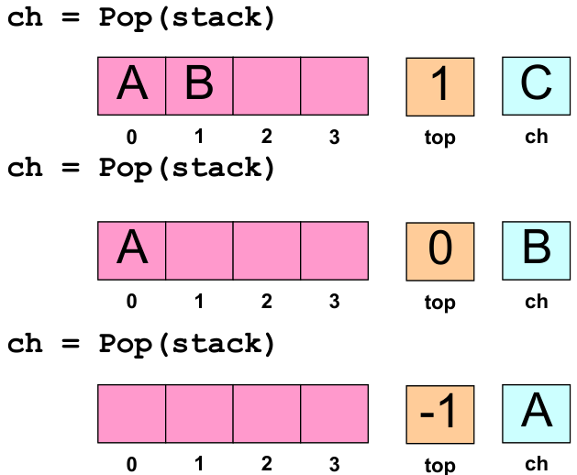
Strukture podataka
Stek
Implementacija steka na osnovu niza:
Uz niz nam je potrebna promjenljiva koja će određivati gdje je trenutno vrh steka
Stek je prazan kada je indeks –1

Slide 30


Company Contact
Headquarter
Belgrade Office
Banja Luka Office
Osijek Office
Narodnog fronta 23a
21000 Novi Sad
Serbia
Phone: +381 (0)21 4801 100
Fax: +381 (0)21 4801 116
Dunavska 2v
11158 Beograd
Serbia
Phone: +381 (0)21 4801 121
Patre 5
78000 Banja Luka
Republika Srpska, BiH
Phone: +387 (0)66 808 554
+387 (0)66 808 555
Cara Hadrijana 10b
31000 Osijek
Hrvatska
Phone: +385 (0)95 563 63 58
+385 (0)31 627 754

